Slide 1
Межрегиональная благотворительная общественная организация «Пища Жизни»

Slide 2
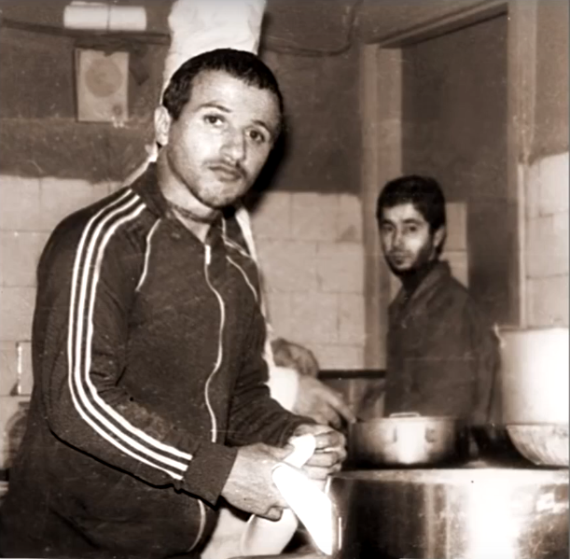
История МБОО «Пища Жизни»:
МБОО "Пища Жизни" создана на основе одноименного благотворительного фонда, который был основан в 1988 году для помощи пострадавшим от землетрясения в Армении.
Тогда в условиях чрезвычайной ситуации неравнодушные люди объединили свои усилия, чтобы ежедневно обеспечивать пострадавших горячим питанием.
С тех пор Фонд начал заниматься своим простым и незамысловатым, на первый взгляд, делом — кормить людей ради спасения их жизней.
За всю историю деятельности нашей организации горячее питание получили миллионы людей, оказавшихся в сложных жизненных ситуациях, зонах военных конфликтов и стихийных бедствий.

Slide 3
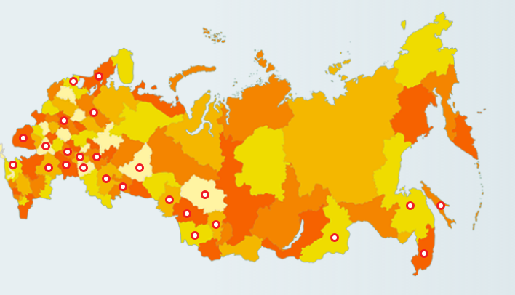
Всего отделений – 41 Всего регионов - 27

Slide 4
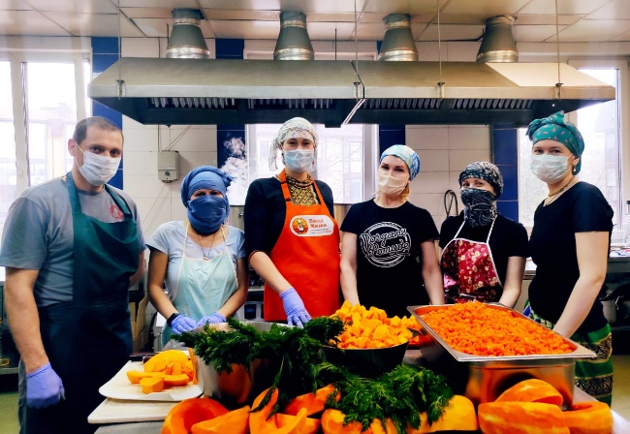
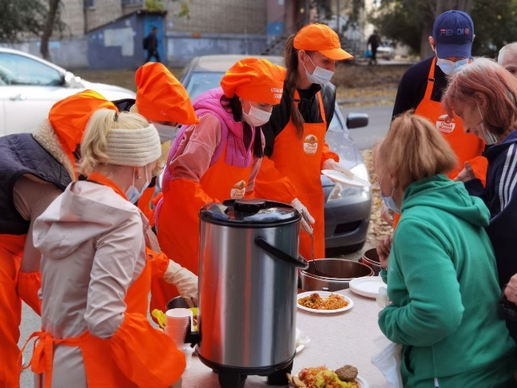
Направления деятельности организации:
1. Обеспечиваем горячим питанием и оказываем гуманитарную помощь:
малоимущим гражданам;
людям, оказавшимся в сложных жизненных ситуациях (бездомным, детям-сиротам, одиноким матерям, инвалидам, ветеранам, пенсионерам и т.д.)

Slide 5
2. Помогаем государственным структурам в оперативной организации горячего питания для пострадавших от:
стихийных бедствий;
техногенных катастроф;
военных конфликтов и пр.

Slide 6
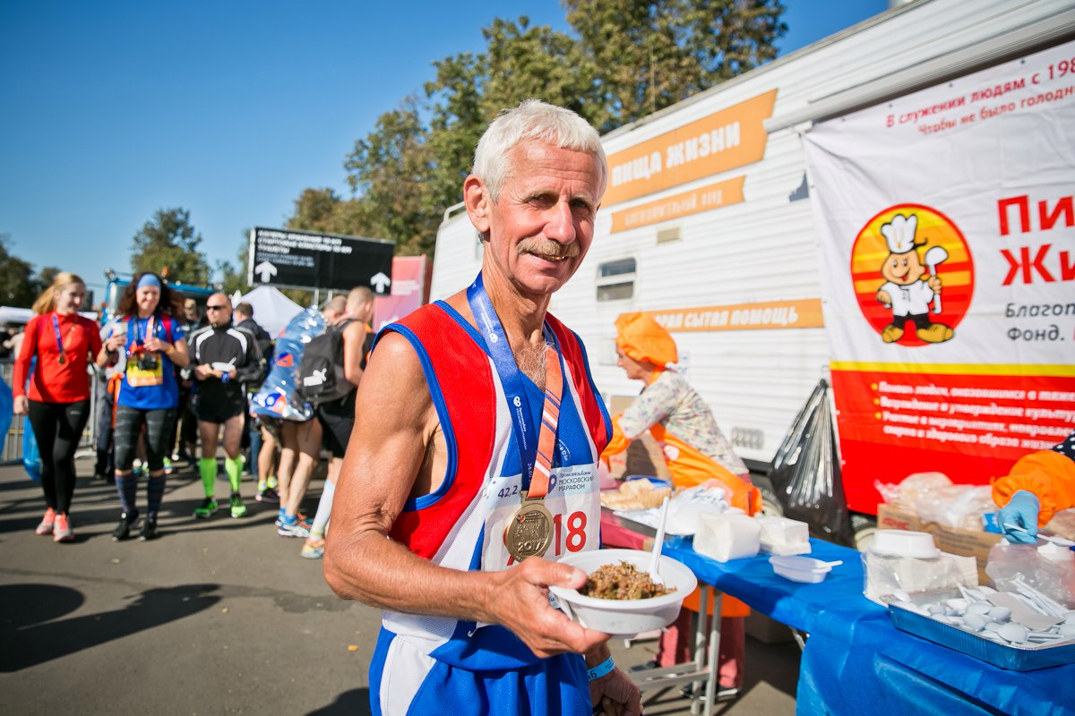
3. Организуем и участвуем:
в благотворительных мероприятиях направленных на пропаганду здорового образа жизни и здорового питания;
в городских и федеральных программах по поддержке малоимущих.

Slide 7
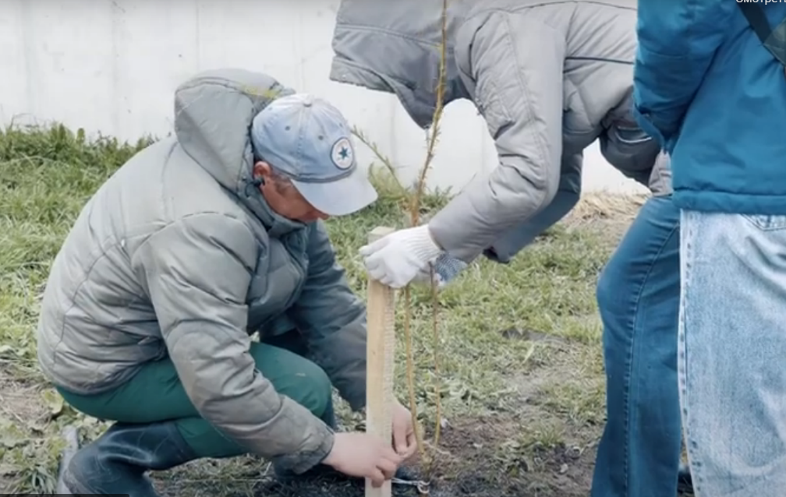
4. Формируем:
культуру милосердия и сострадания в повседневной жизни общества личным примером;
активную гражданскую позицию, направленную на заботу о других людях и охрану окружающей среды.

Slide 8
5. Выступаем связующим звеном между гражданами, общественными организациями, бизнесом и органами исполнительной власти для помощи нуждающимся

Slide 9
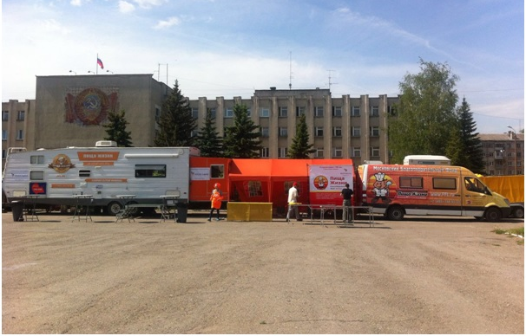
Наши возможности:
Есть опыт и команда для организации питания 10 000 нуждающихся людей. Для этого можем использовать палаточный городок, автономные автокухни 12 метров и 6 метров. Вылет команды волонтеров для поддержания

Slide 10
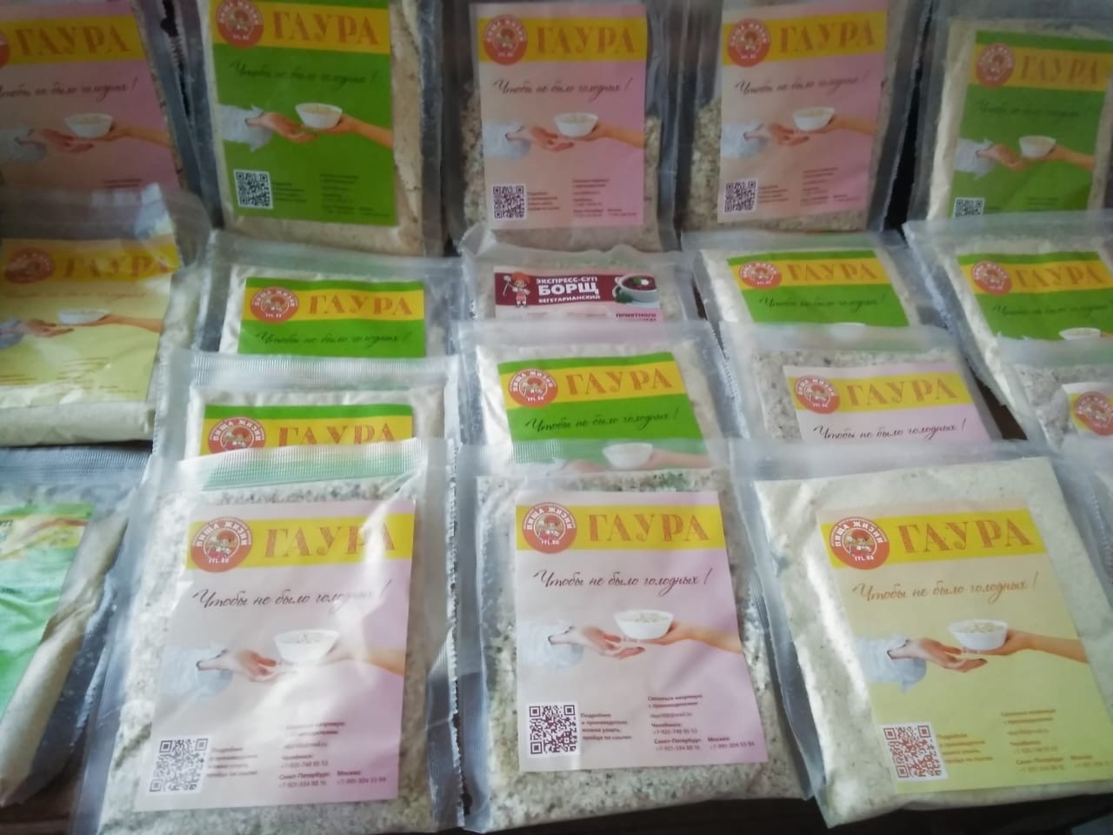
Продукция собственного производства:
МБОО «Пища Жизни» производит вегетарианские экспресс-супы и вторые блюда быстрого приготовления «Гаура» по авторской рецептуре. Продукция линейки «Гаура» – это:
Натуральный состав и только полезные ингредиенты.
Длительный срок хранения.
Простота и удобство.
Продукция имеет номер декларации соответствия ЕАЭС N RU Д-RU.РА01.В.67303/21 и сертификат соответствия РОСС RU.ПР55.Н03275

Slide 11
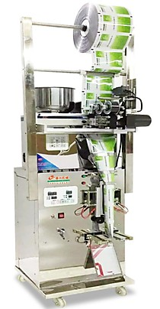
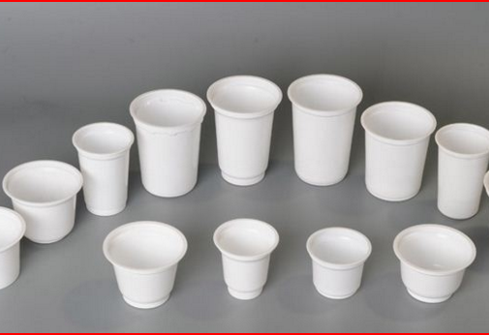
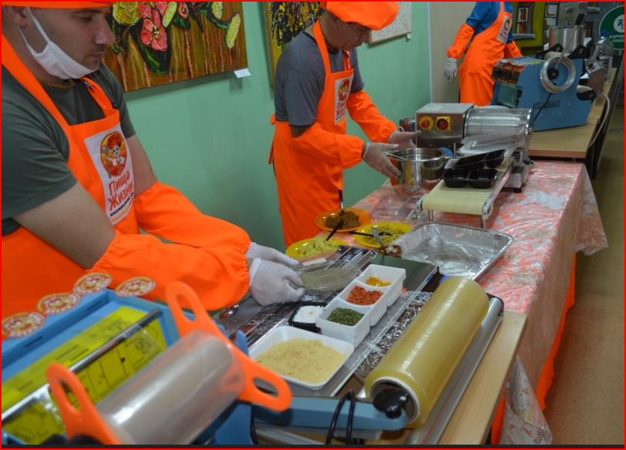
Необходимые ресурсы:
сушеные продукты
упаковочное оборудование
упаковочные материалы
оборудование для приготовления смесей

Slide 12
Партнерство:
В проекте возможно участие:
Продуктовых магазинов, поставщиков сушеных продуктов
Общественных организаций, которые занимаются поддержкой людей с тяжелыми заболеваниями и инвалидов
Волонтерских организаций, которые курируют одиноких пенсионеров
Авто-волонтеров

Slide 13
Приглашаем к сотрудничеству
представителей бизнеса и власти
информационная поддержка – освещение деятельности МБОО «Пища жизни» на Ваших информационных ресурсах;
поддержка логистики – содействие в покрытии транспортных расходов или предоставление транспорта для осуществления деятельности фонда;
продуктовая поддержка – поставка продуктов для приготовления пищи на программы;
полиграфическая поддержка – печать материалов фонда (буклеты, пресс-волы, roll-up, фартуки, футболки и т.п.).
единовременные пожертвования – распределяются на актуальные программы фонда;
кураторские пожертвования – направляются на реализацию выбранной программы;
Будем рады рассмотреть любые другие способы взаимодействия.
@associationffl
@FFLRU

Slide 14
Реквизиты МБОО «Пища Жизни»:
Полное наименование: Межрегиональная благотворительная
общественная организация «Пища Жизни»
Реквизиты организации:
ИНН: 1624019090
КПП: 162401001
ОГРН: 1211600011600
Юр.адрес: 422623, Республика Татарстан, Лаишевский район, с. Малые Кабаны, ул. Большая, д.1А
Почтовый адрес: 454106, Челябинская область, г.Челябинск, пр-т Комсомольский, д.23Д
Банковские реквизиты: Расч. счет: 40703810872000000444
Корр. счет: 30101810700000000602
Банк: Челябинское отделение № 8597 ПАО Сбербанк
БИК: 047501602 Контактные данные:
Email: FFL.BF.RF@gmail.com
тел. 89257489553
Руководитель: Президент, Долгополов Валерий Игнатьевич

